Slide 1

আজকের ক্লাসে সবাইকে স্বাগত

Slide 2


শিক্ষক পরিচিতি
পাঠ পরিচিতি
মোঃ ইমাদ উদ্দিন মানিক
সহকারী শিক্ষক
বাগবাড়ী মডেল সরকারি প্রাথমিক বিদ্যালয়
ছাতক, সুনামগঞ্জ।
মোবাঃ ০১৭২১-২২৫৭৬০
imadchhatak@gmail.com
শ্রেণি : তৃতীয়
বিষয় : প্রাথমিক বিজ্ঞান
পাঠের শিরোণাম : উদ্ভিদ
পাঠ্যাংশ : আমাদের চারপাশে অসংখ্য----
শাকও এ শ্রেণির উদ্ভিদ।
সময় : ৪০ মিনিট

Slide 3
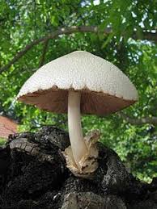
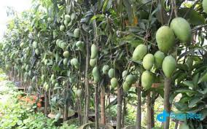
ছবিগুলোতে কী দেখতে পেলে?
উদ্ভিদ

Slide 4

আজকের পাঠ
উদ্ভিদ

Slide 5

শিখনফল
২.২.১ নিকট পরিবেশের উদ্ভিদ শনাক্ত করতে পারবে।
২.২.৩ বিভিন্ন উদ্ভিদ ও প্রাণীর বৈশিষ্ট্য উল্লেখ করতে এবং শ্রেণিকরণ করতে পারবে।

Slide 6
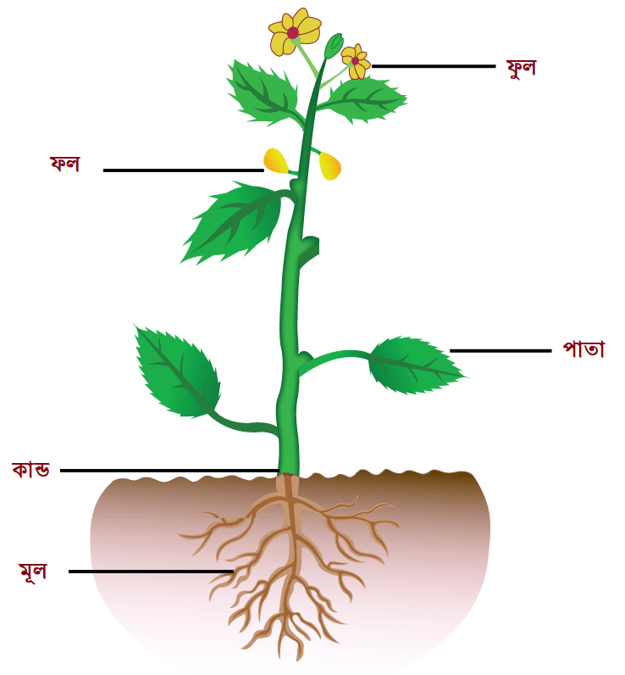
ছবিটিতে কী দেখতে পেলে?
উদ্ভিদের মূল, কাণ্ড ও পাতা থাকে। অনেক উদ্ভিদে ফুল ও ফল হয়।

Slide 7
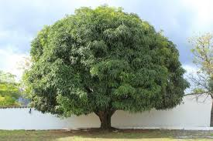
কোনো কোনো উদ্ভিদের কাণ্ডে শাখা প্রশাখা থাকে।

Slide 8
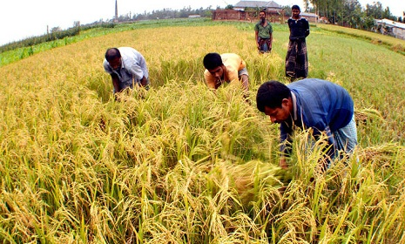
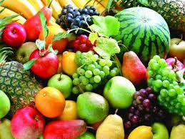
মানুষ উদ্ভিদ থেকে খাদ্য গ্রহণ করে।

Slide 9
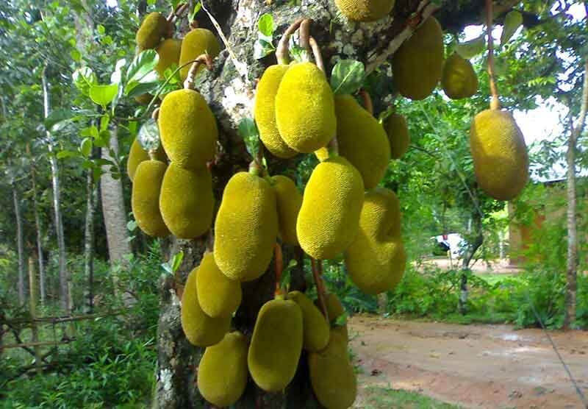
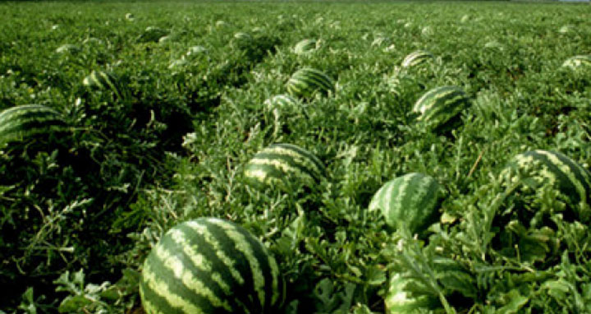
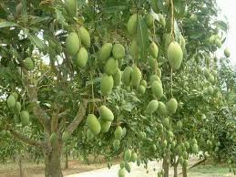
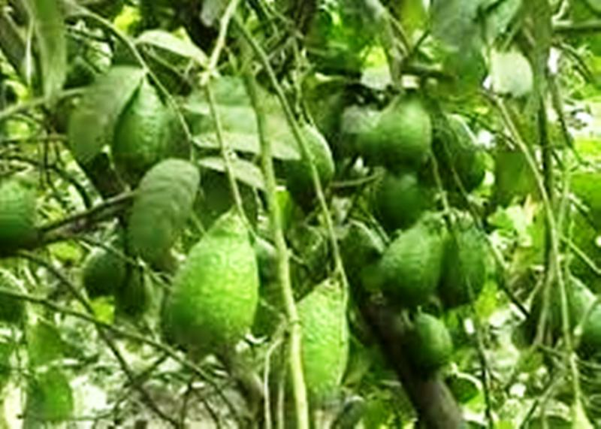
পৃথিবীতে অনেক ধরণের উদ্ভিদ আছে।

Slide 10
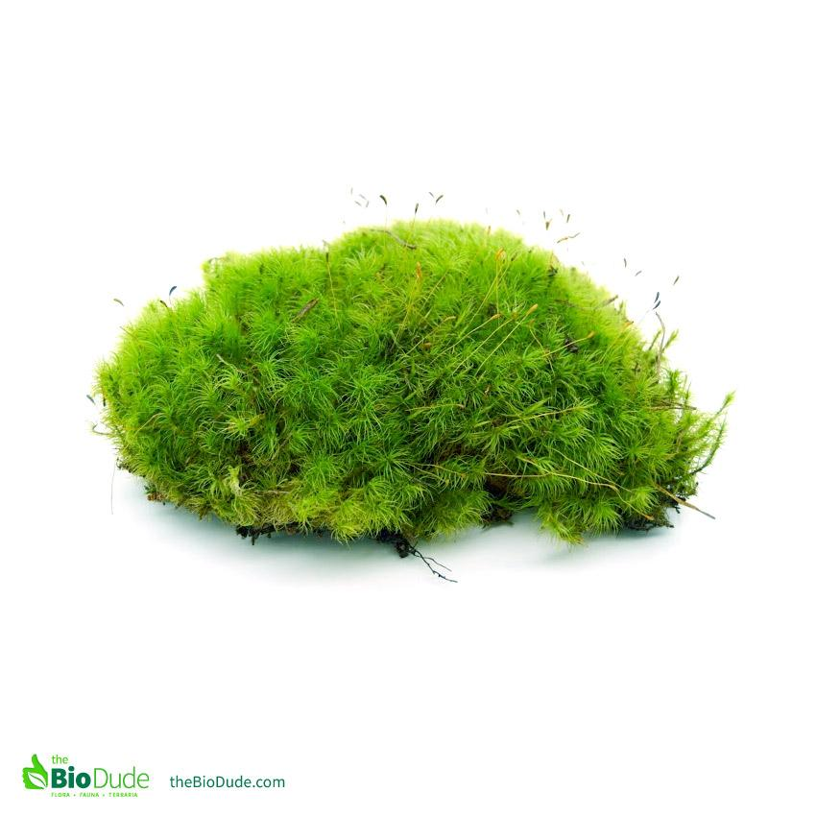
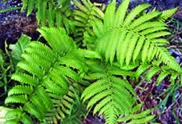
যে সকল উদ্ভিদের ফুল হয়না সেগুলোকে অপুষ্পক উদ্ভিদ বলে।
মস এবং ঢেঁকি শাক অপুষ্পক উদ্ভিদ।

Slide 11
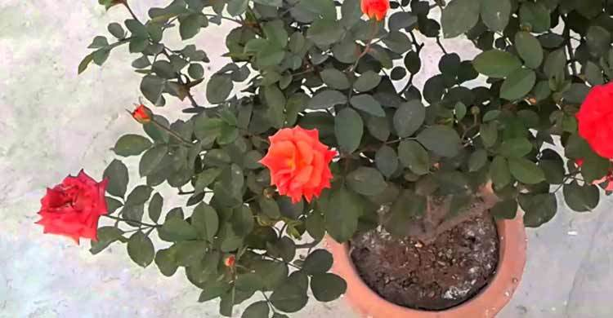
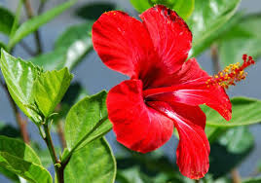

যে সকল উদ্ভিদের ফুল হয় সেগুলোকে সপুষ্পক উদ্ভিদ বলে।
গোলাপ, জবা, আম, শাপলা সপুষ্পক উদ্ভিদ।

Slide 12
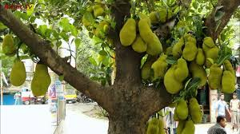
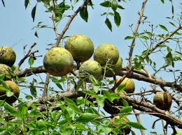
আম, কাঁঠাল, বেল ইত্যাদি উদ্ভিদ আকারে বড়। কাণ্ড মোটা, দীর্ঘ ও শক্ত হয়। কাণ্ড থেকে শাখা-প্রশাখা এবং পাতা হয়, এগুলোকে বৃক্ষ বলা হয়। এদের শেকড় মাটির গভীরে যায়।

Slide 13
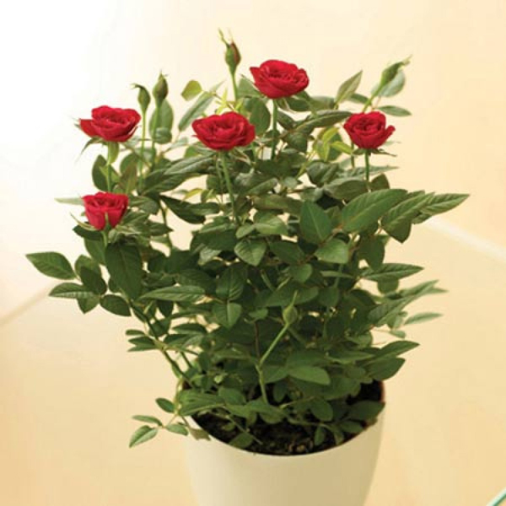
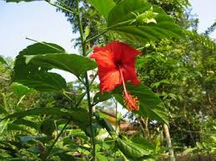
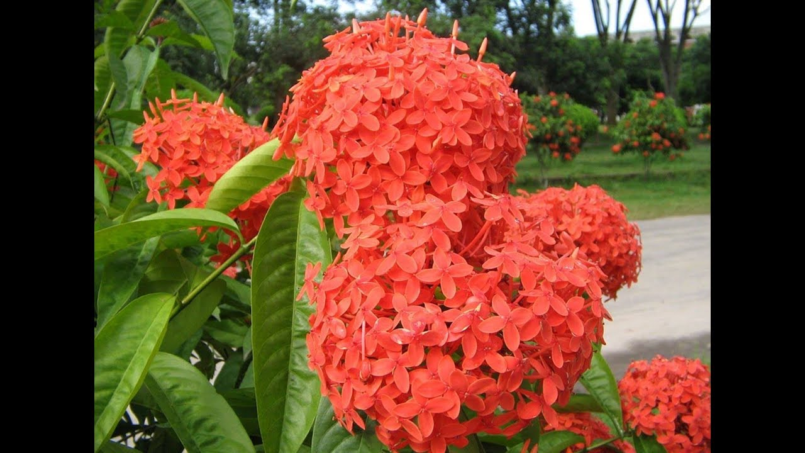
গোলাপ, রঙ্গন, জবা উদ্ভিদ গুল্ম শ্রেণির। এ সকল উদ্ভিদের কাণ্ড কিন্তু বৃক্ষের মতো দীর্ঘ ও মোটা নয়। কাণ্ডের গোড়ার কাছ থেকেই শাখা-প্রশাখা বের হয়। এদের শেকড় মাটির বেশি গভীরে যায় না।

Slide 14
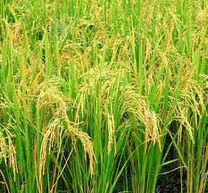
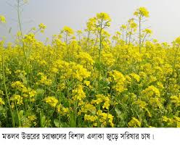
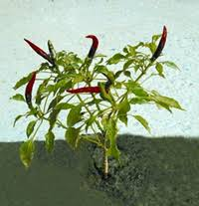
ধান, সরিষা, মরিচ উদ্ভিদ বিরুৎ শ্রেণির। বিরুৎ উদ্ভিদ গুল্ম উদ্ভিদের চেয়ে আকারে ছোট, কাণ্ড নরম। এদের শেকড় মাটির বেশি গভীরে যায় না।

Slide 15
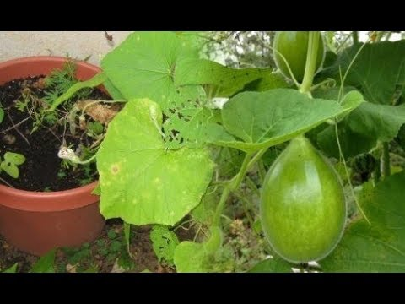
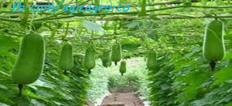
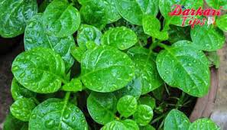
লাউ, কুমড়া, পুঁই শাকও বিরুৎ শ্রেণির উদ্ভিদ।

Slide 16
পাঠ্যবইয়ের সাথে শিক্ষার্থীদের সংযোগঃ
তোমাদের প্রাথমিক বিজ্ঞান বইয়ের ৯নং ও ১০নং পৃষ্ঠা খোলে নিরবে পড়।

Slide 17
একক কাজ
নিচের উদ্ভিদ্গুলোর বৈশিষ্ট্য ছকে লিপিবদ্ধ কর।
উদ্ভিদের নাম | আকার | কাণ্ড শক্ত না নরম | ফুল ফোটে কিনা
শাপলা
জবা
আম
মরিচ
ঢেঁকি শাক
মস
ছোট | নরম | ফুল ফোটে
ছোট | শক্ত | ফুল ফোটে
বড় | শক্ত | ফুল ফোটে
ছোট | নরম | ফুল ফোটে
ছোট | নরম | ফুল ফোটে না
ছোট | নরম | ফুল ফোটে না

Slide 18

দলীয় কাজ
আকার ও কাণ্ড অনুযায়ী উদ্ভিদকে কীভাবে ভাগ করা যায়? দলে আলোচনা করে লেখ।

Slide 19

মূল্যায়ন
অপুষ্পক উদ্ভিদের তিনটি উদাহরণ দাও।
সপুষ্পক উদ্ভিদের তিনটি উদাহরণ দাও।
কোন জাতীয় উদ্ভিদের শেকড় মাটির গভীরে যায় না? দুইটি উদাহরণ দাও।
কীভাবে উদ্ভিদের শ্রেণি বিন্যাস করা যায়?

Slide 20
বাড়ির কাজ
ফুল, কাণ্ড এবং আকার অনু্যায়ী উদ্ভিদকে বিভিন্ন শ্রেণিতে ভাগ করে প্রত্যেক প্রকারের দুটি করে উদাহরণ লিখে আনবে।

Slide 21

ধন্যবাদ সবাইকে

